Slide 1
Administrative matters
Sandra Malvezzi - INFN MIB
Antonio Stamerra - INAF OAR
Tommaso Boccali - INFN Pisa

Slide 2
outline
The budget part
For the ICSC
For the Spoke 2
The management part
For the ICSC
For the Spoke 2
Procedures / etc
Logistics
Answers (?)
Excusatio non petita: not all is clear, at all levels!

Slide 3
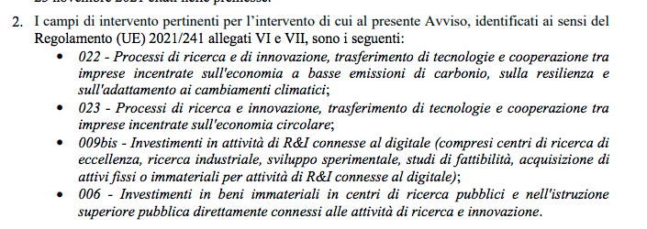
ICSC Budget
Constraints to the project
Budget
Between 200 and 400 MEur
You need to categorize budget in multiple dimensions
“Investimenti”
“Campi d’intervento”
“obiettivi”
“Bandi a cascata”
Nord vs Sud
Gender balance
“Massa critica”
Number and type of participants
“Massa critica” #2
At least 50%

Slide 4
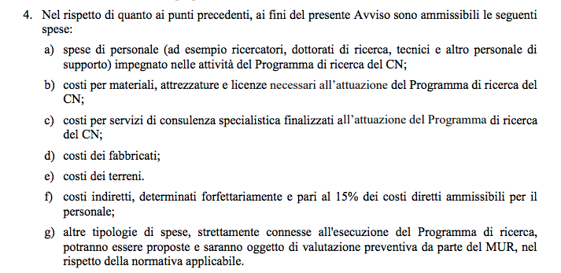
ICSC Budget
On the other hand, you can spend money as
Personnel expenses (staff reimbursement + LD/”RTD”/”TD” hiring + PhD)
Materials (infrastructures, in our case)
Indirect costs
Open Calls

Slide 5
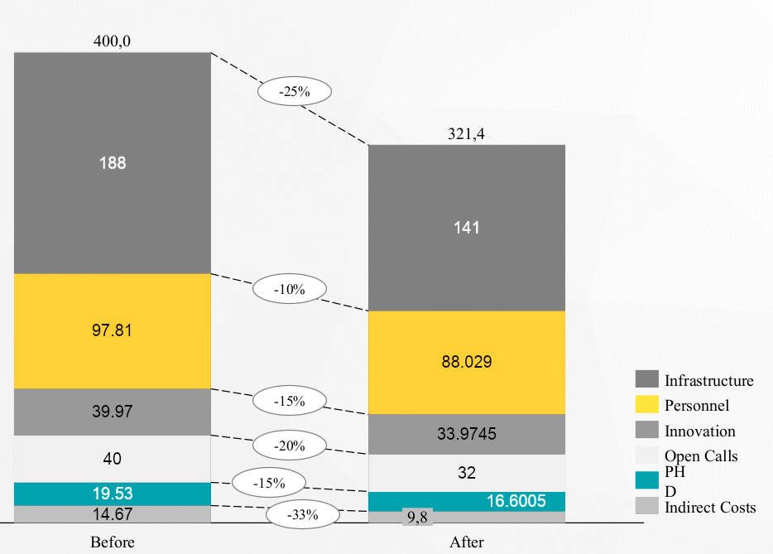
The “final budget”
Our internal categorization is actually
Infrastructure (mostly in Spoke0)
Personnel (sub categories: Staff payback + LD hiring)
PhD (which include[s|d] Assegni di Ricerca)
Open Calls (for academic / industrial NON members)
Innovation Grants (for industrial members)
(Overhead (+15% over personnel budget) added to the totals)
400 MEur “Phase-1”
320 MEur “Phase-2”

Slide 6
The spoke 2 budget
No infrastructure (all in Spoke 0)
Totals per category from the Hub; divided internally among affiliates
Open Calls and Innovation Grants “left on the Spoke”
Budget @ 400 MEur → 21.12 MEur su Spoke 2

Slide 7
The spoke 2 budget
No infrastructure (all in Spoke 0)
Totals per category from the Hub; divided internally among affiliates
Open Calls and Innovation Grants “left on the Spoke”
Budget @ 320 MEur → 18.39 MEur su Spoke (-13%)

Slide 8
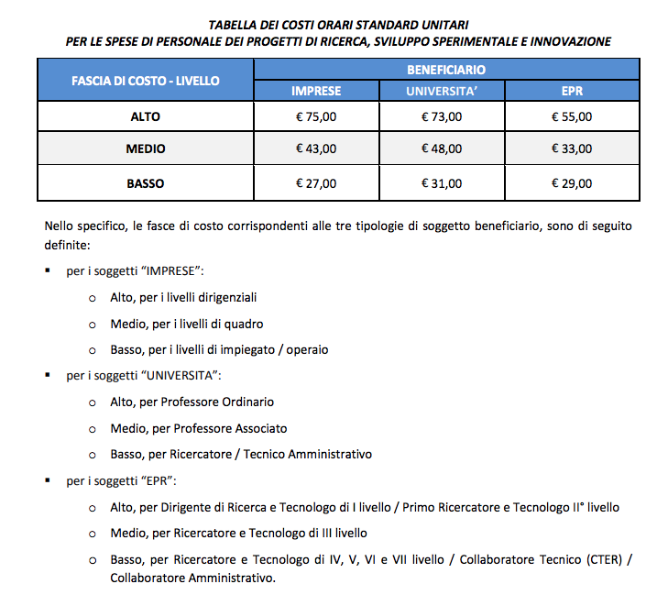
Personnel cost
Staff payback + LD hiring is basically a single category, given that we respect the critical mass (per spoke per affiliate)
Staff payback:
Reimbursed at “standard costs”; Univ: multiply by 1500 h/y, EPR: multiply by 1720 h/y
LD: whatever they cost
Their cost reimbursed only within the project window (1/9/22-31/8/25)
15% overhead goes directly to the institution

Slide 9
PhD / AdR
Estimated cost ~ 70kEur/3y + overhead; but, institution dependent …
AdR no more viable for universities … Contratti di Ricerca not yet understood
For EPR, “borse” are probably still viable
All in all, strategy varies institution by institution
“money” reimbursed when money is committed, not when spent (see later on milestones)

Slide 10
Open Calls + Innovation Grants
Open Calls (3.2 MEur)
We still need to have directives from the HUB, but open calls “seem to be”:
Contracts opened by the Spoke Leader Institution for external work
Towards Universities NOT part of the CN (for example, UNIGE, UNIPG, UNIMI, …)
Towards external companies
Not clear the contractual form, the implications, the “proof of work…”
Scheduled for us after month 4 (see later)
In the project, we were assuming contracts ~ 200 kEur, so 16x, but there is no real indication / obligation
Innovation Grants
Currently can be given only to Spoke 2 industrial members (Leonardo + Intesa Sanpaolo)
IFAB’s position less clear: its members are not members of the CN
They probably suit better open calls (is it true? i am afraid we need to wait for inications)
Our idea is that the best is via shared testbeds, but “we will see”
Again, will happen “later”
WE NEED CENTRAL INDICATIONS! At least for the former, the HUB seems to have created a task force

Slide 11
Milestones @ Money
As far as WE know, no money transfer happened at the moment but should soon
How should transfer happen? Our current understanding:
10% of the total budget to the Hub upfront
At the start of each Milestone period (“X” in “MX-MY”) you should get 100% of the Milestone budget IF all the previous milestones have been met
If not, a fraction of that
A general important comment: what is shown as milestones in the next slides is the proposal to MUR @ end of May
It is understood that there will be tons of changes along the road
we had a contact with the HUB yesterday: they are going to ask us again for changes with respect to the baseline, they now have the tool to ask/implement them
If anything: the MUR wanted budget with 9 digits, I am pretty sure we will not be so precise!

Slide 12
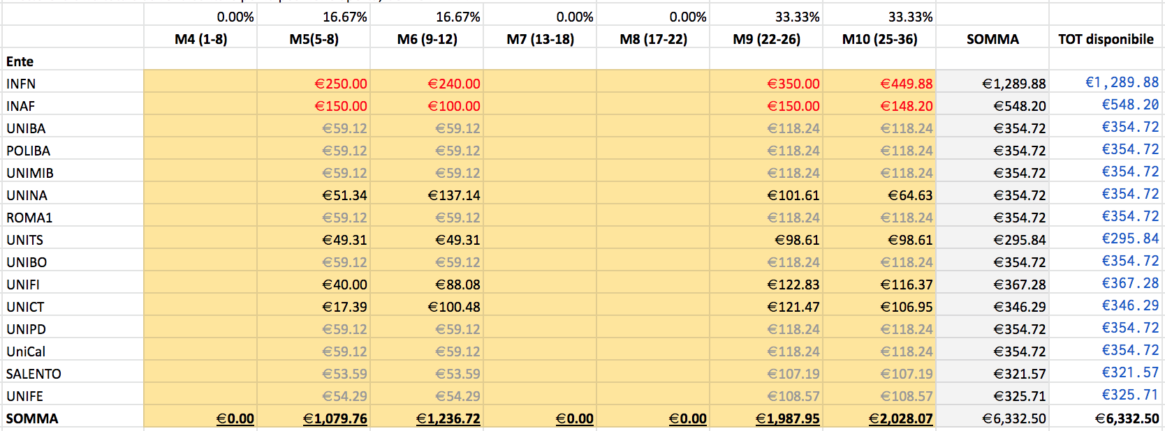
Money and Milestones
Getting technical and probably boring here (should we skip?), but money is distributed per affiliate, per milestone and per category in the project
MUR only knows about the totals, but we need to know internally
Type of expenses VS milestone per affiliate
“if you want the money, this is what you need to report”
1) Staff payback
“somehow flat during the project (note than the milestones have different length)”

Slide 13
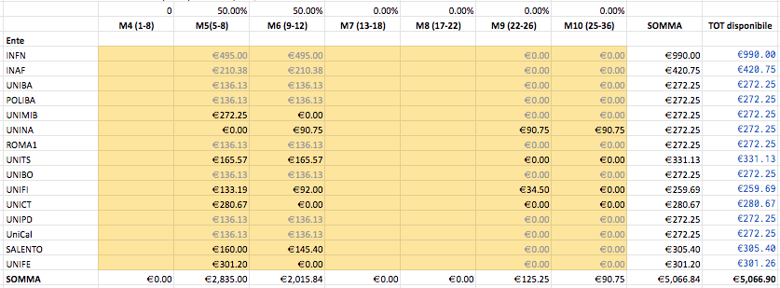
Money and Milestones
2) LD hiring
“the greatest part by M12 … then, the tails”

Slide 14
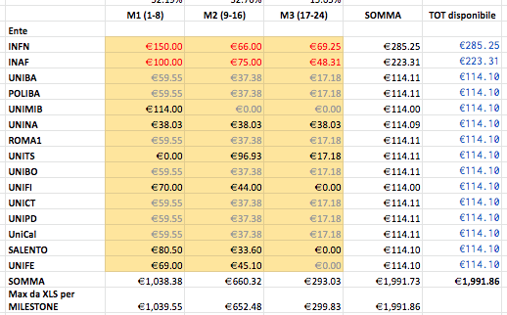
Money and Milestones
PhD hiring
“try to hire asap; if that fails attempt #2 and then #3 with decreasing budget”
½ …. ⅓…. ⅙ is the rule of thumb

Slide 15
Money and Milestones
Open Calls
3.2 MEur M5-M8
Innovation Grants
1.8 MEur M9-12
All in All:
“we can wait a bit”

Slide 16
“Accordi”
The ICSC needs 2 types of agreements
Agreement HUB-Spokes (between the HUB and the Spoke Leader Institution)
There is a draft, since ~ 1 month. We are not aware of any further development
The agreement is needed to transfer funds from the Hub to the spokes
Agreement Spoke Leder – Affiliates
This is needed (if we understand correctly) before any money transfer.
It will be prepared centrally, for all the spokes – the CdA seems to have a draft, we have not seen it

Slide 17
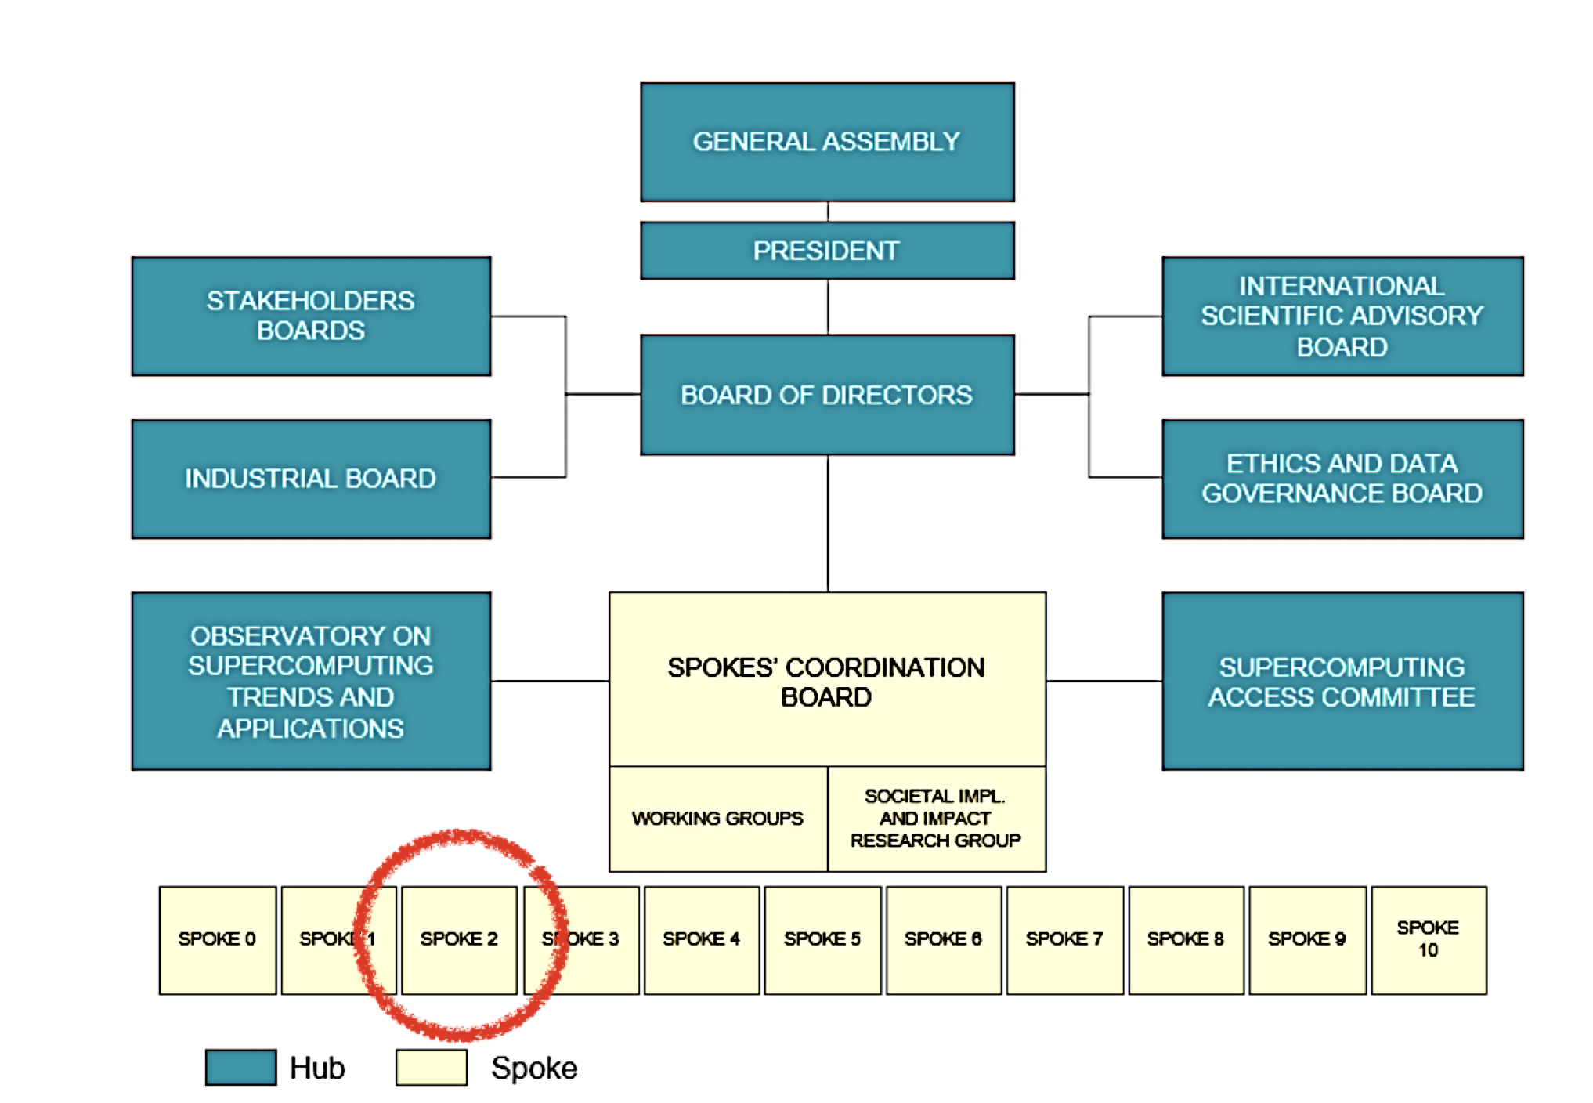
ICSC management
Complex structure in the project, many boards (more added in Phase 2 after the interaction with referees)

Slide 18
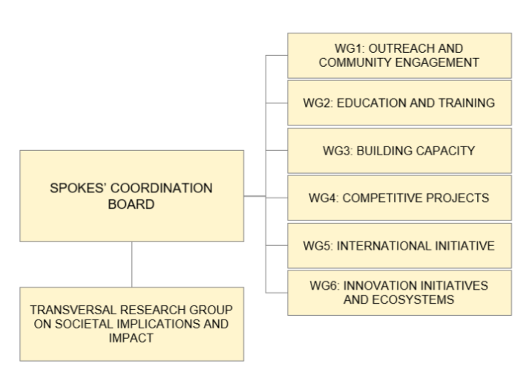
Spoke coordination board
Chair: Prof.ssa Paola Inverardi (GSSI)
For the moment, we just had the meeting to elect the chair
it is an essential board when it comes to
Spoke → HUB requests
HUB → Spoke requests
Spoke ← → Communications
for example, it is clear we need to communicate with Spoke 0 (infrastructure), Spoke 1 (Future HPC) and possibly more

Slide 19
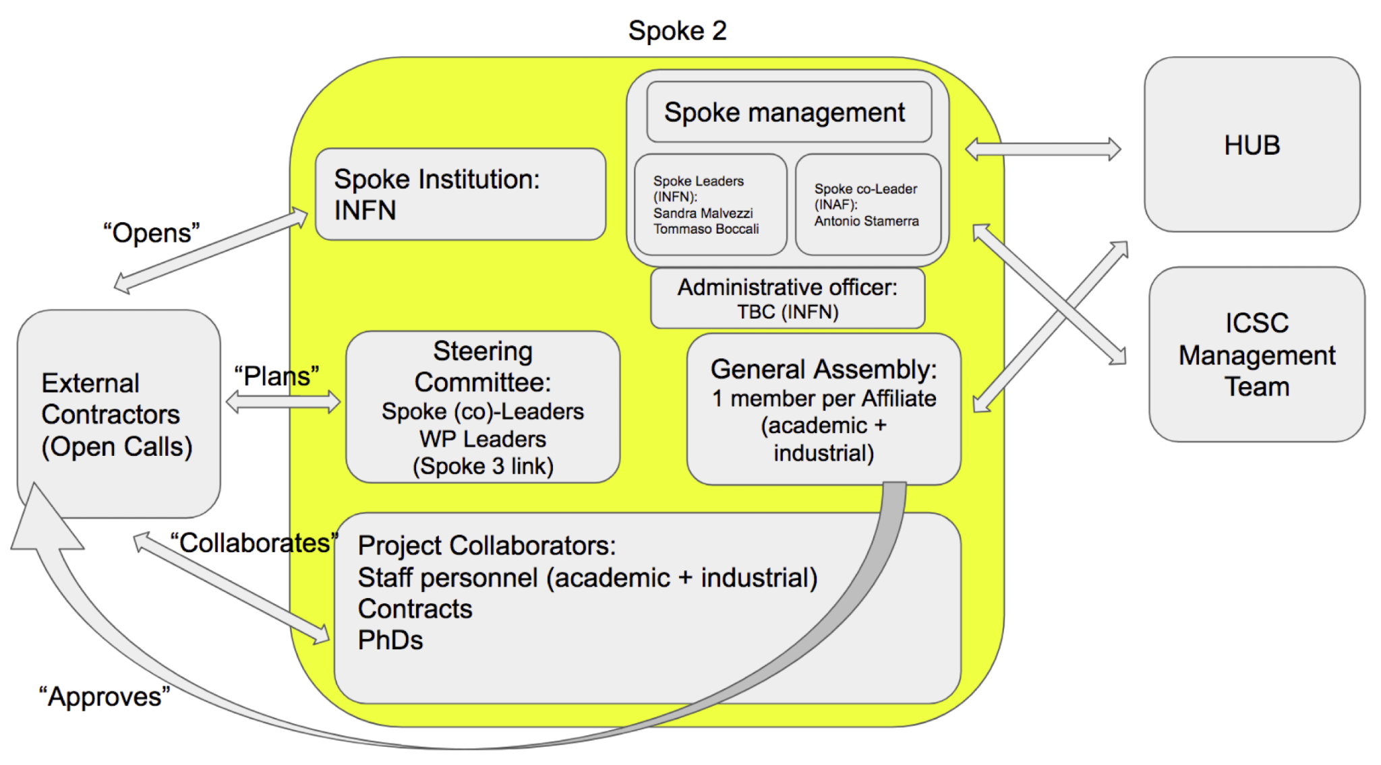
Spoke 2 internal management coordination
A document was shown and opened for discussions in July: here
it defines general procedures (voting etc). We assume it will end as an appendix to the Spoke-Affiliate agreement
Steering Committee: requested by the HUB (“the executive board”)
Assembly: requested by the HUB (“the parliament”)

Slide 20
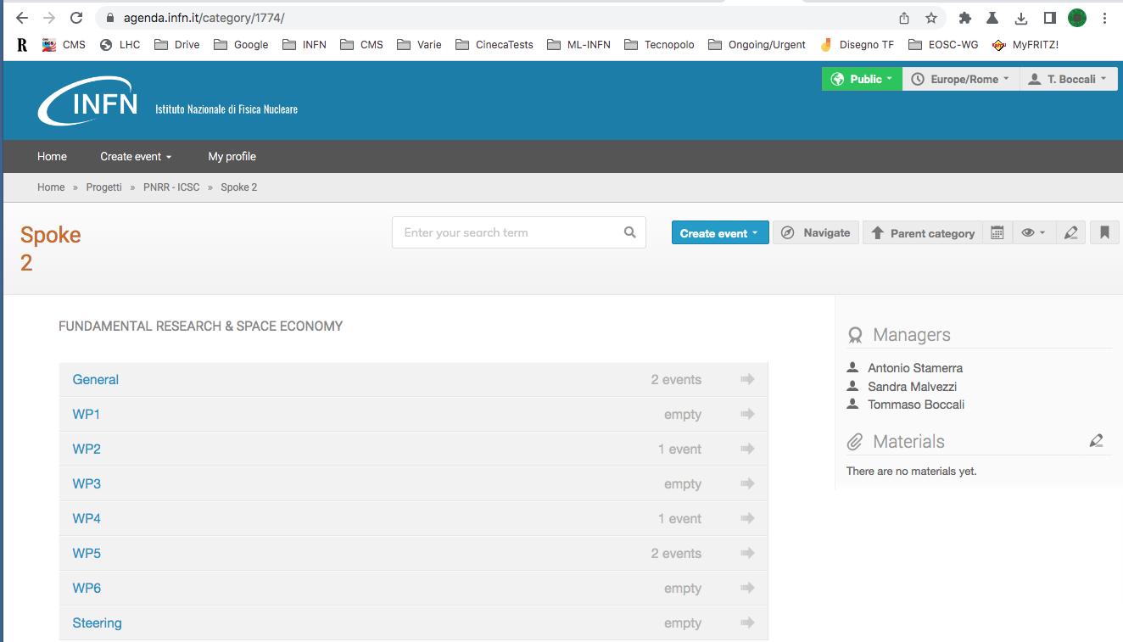
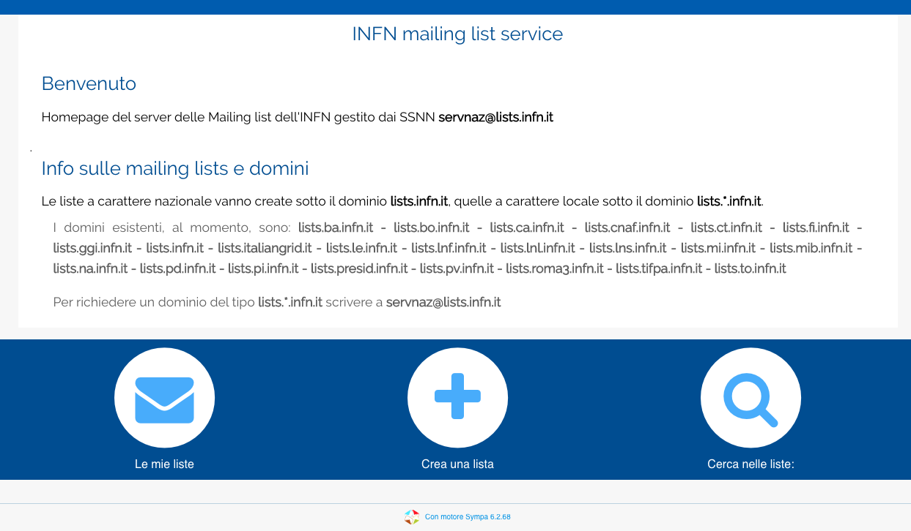
Logistics
the HUB, with the help of Spoke 0, is exploring solutions for a “ICSC information system”, for all the users
we are not there yet, so we are using “existing tools” with all the attached limitations
For Spoke 2 the most important ones are as of now:
agenda system: use INFN’s indico here
Mailing list:
Assembly: 1 person per affiliate institution → cn-spoke2-assembly@lists.infn.it
The spoke leaders-coleaders → cn1-spoke2-spokeleaders@lists.infn.it
The WP leaders → cn1-spoke2-wpleaders@lists.infn.it
Affiliate Contact persons per WP → cn1-spoke2-wpN-contacts@lists.infn.it
All the persons interested in WP activities → cn1-spoke2-wpN-all@lists.infn.it

Slide 21
breaking news your questions
it “seems” the HUB finally received the “Manuale di Rendicontazione”, so in a few days we should have a better chance at having our questions answered
your questions, as indicated here
we will keep the document open, for more additions. All what is written there will be sent to the Hub
As you can imagine, in many cases the answers are “we do not know yet”; we hope you understand the situation

Slide 22
Domande #1
tempistica e modalità per trasferimento fondi da spoke-leader ad affiliati. (domanda unica ma che si divide in diverse sottodomande, diverse delle quali fuori dal controllo dello spoke: quando MUR trasferisce fondi a HUB? Quando verrà firmato accordo HUB-spoke? Quando verrà definito accordo spoke-affiliati?
Come specificato prima:
Accordo HUB-Spoke: abbiamo ricevuto un draft ma non abbiamo particolari dettagli sulle modalita’ tempistiche di approvazione
Accordo Spoke-Affiliati: il CdA ha avuto un draft in visione, noi (spokes) non ancora
Trasferimento fondi: non noto
modalità di rendicontazione. In attesa di avere linee guida e software per rendicontare, ogni affiliato fa da sé? Come conviene rendicontare (ore, attività)? Le attività partono il 1. Settembre? (domanda non peregrina: il 1. Settembre è la data ufficiale di inizio del Centro, ma in base alla bozza di accordo HUB-spoke le attività iniziano alla firma dello stesso)
La data di inizio e’ 1 Settembre. Il problema della frase riportata verra’/e’ stato corretto
Sospettiamo che le prime rendicontazioni possano essere un po’ “artigianali”.
Assegni di ricerca, ammissibilità e fondi di riferimento. Entro il 2022 si possono emanare bandi AdR (se deliberati da organi di governo enti/univ.). In una riunione del centro il Presidente aveva esplicitamente indicato che gli AdR potessero valere sia sul budget formazione che reclutamento. Vorremmo avere conferma di questa linea (ovvero: ok AdR, ok su budget formazione).
per EPR: dipende se l’EPR li fa ancora fare (assumendo che lato universitario non ci sia piu’ margine)
ci pare di capire che gli assegni dovrebbero alla fine essere spostati su “other” (adesso sono su “formazione”)

Slide 23
I bandi TD negli enti vengono finanziati annualmente con la formula "rinnovabile previa disponibilità fondi". Resta una forma accettabile per il bando o deve prevedere tutta la durata di finanziamento da parte del Centro?
dovrebbe essere nella guida di rendicontazione, quindi noto “a giorni”
Nell'emanare i bandi TD come si collegano al Centro? Ovvero, sono necessari dei passi formali per collegarli alle milestones definite tra Centro e MUR? E' sufficiente il CUP di riferimento dei fondi?
A noi non noto al momento. Lato INFN i timesheet conterranno il WP di riferimento (e lo Spoke naturalmente), ma non e’ detto che questa info debba essere esposta verso l’esterno
Inserimento formale personale che non rendiconta. Nelle nostre attività possiamo inserire personale che non rendiconta (non staff e non assunti). E' necessaria una procedura formale di affiliazione al Centro? Anche per il rispetto delle norme interne al Centro (data rights, accounts, etc).
come in tutte le istituzioni, una persona che vuole utilizzare risorse dovra’ dichiarare il rispetto delle norme del centro. A parte questo non ci e’ al momento nota nessuna necessita’ di affiliazione formale
Come saranno rendicontati gli RTDa? Unifi ha deciso di procedere immediatamente perché il periodo corrispondente sia contenuto nei tre anni del progetto. Ci sono reali motivi di preoccupazione per gli RTDa che partiranno (se partiranno) più avanti? O è corretto assumere che la parte non rendicontabile potrà essere coperta con i fondi dei mesi uomo?
la rendicontazione degli staff e l’overhead sono fondi “liberi” dal punto di vista del MUR
Come saranno gestite le Open Call? Sarà lo spoke leader a fare i bandi? Il lavoro da fare dovrà essere svolto entro i tempi del progetto e dunque sarà possibile rendicontare solo le spese fatte entro febbraio 2026? Possiamo/dobbiamo proporre dei progetti per le Open Call?
Le open calls saranno bandite dallo Spoke Leader
Le open calls sono lavori a corpo, per i quali si chiede di “fare un lavoro”. Se l’aggiudicatore decide di reclutare personale, non e’ materiale di rendicontazione. Piuttosto, rimane da capire come l’aggiudicatore si fara’ “certificare” di aver fatto il lavoro; questo deve avvenire entro quella data.

Slide 24
Questa e’ una domanda piu’ tecnica che amministrativa emersa nel WP1. Se e’ fuori luogo scartatela.
I codici degli usecases dovranno essere resi pubblici ?
Possono usare pezzi di codice di altri pacchetti pubblici ?
Possono essere fatti in collaborazione con collaboratori internazionali che a loro volta renderanno pubblico il pacchetto sui loro siti ?
Con che procedura verra’ validato il codice ?
non c’e’ ancora una posizione ufficiale del centro, ma ci aspettiamo che una soluzione sensata sia “il default e’ aperto a meno che non ci siano indicazioni contrarie caso per caso” (per esempio codici industriali, protetti da brevetto etc). Chiaramente, perche’ un use case sia esponibile, il suoi risultati (successo / insuccesso, miglioramento delle performance rispetto a baseline, …) devono essere esponibili in un documento
ovviamente si possono usare altri pacchetti pubblici, esattamente con le modalita’ in cui lo facciamo negli esperimenti (per esempio, se la licenza richiede che siano citati lo devono essere)
il CN non e’ un’attivita’ isolata nel panorama scientifico / industriale; ci aspettiamo che si inserisca in attivita’ gia’ esistenti, portando il contributo
non siamo sicuri di capire la domanda

Slide 25
Anche questa è probabilmente tecnica, ed è già stata posta alla coordinatrice degli spoke. La ripropongo per l'archivio….
È possibile avere indicazioni unitarie a tutti gli spoke per l’accesso a queste risorse, in accordo con l’HUB e il Cineca (come peraltro descritto nel documento del CN sottoposto al MUR)? Si tratterebbe di indicare come accedere alle risorse, account dedicati per il CN (se necessario), e istruzioni di uso.
abbiamo chiesto all’Hub la situazione per il board di allocazione risorse. Forwarderemo la risposta appena disponibile.
Quale è il modo piu’ corretto ed ordinato per coinvolgere i soci IFAB? IFAB ha circa 20 soci (diventeranno 25-30 entro fine anno) che si qualificano come “Supporters” del centro Nazionale e dovrebbero poter partecipare (con modalità da definirsi) ai progetti di “Innovation Grants”, oltre che ai bandi a cascata. Ad oggi i soci IFAB che hanno manifestato interesse sono BIP, Esteco, E4Company)
al momento la nostra comprensione e’ che accedano via Open Calls visto che appunto non sono membri formali del CN. Pero’ appunto e’ stata istituita una task force dal CdA su questo, aspettiamo le conclusioni
da progetto, le open calls sono M5-M9 e gli innovation grants M9-M12, per cui c’e’ un po’ di tempo (non tantissimo)

